Slide 1
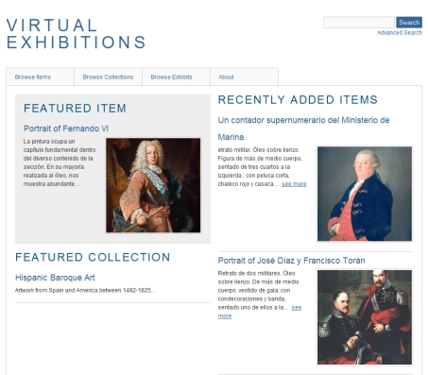
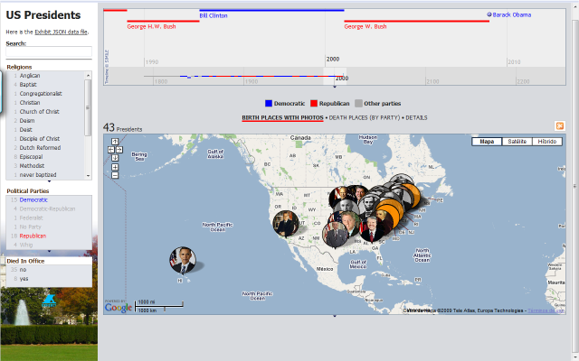
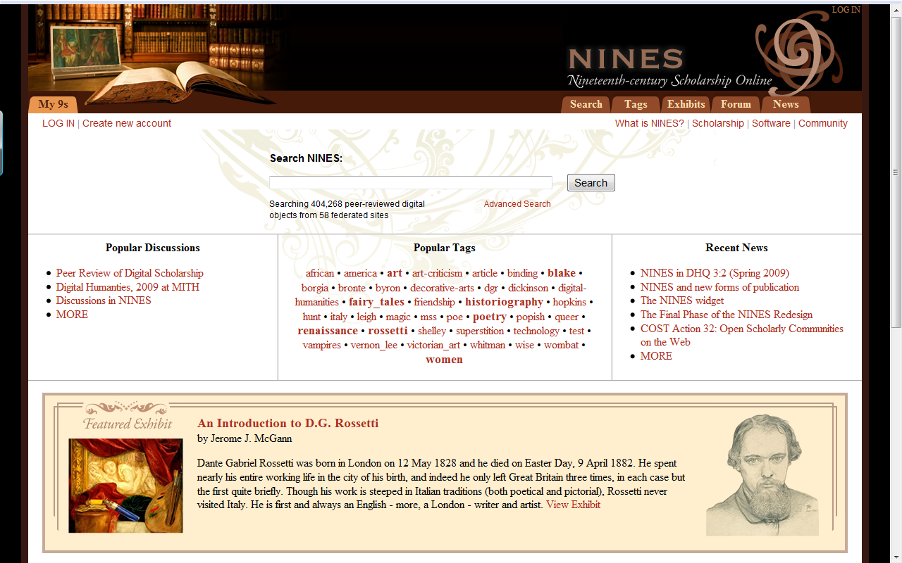
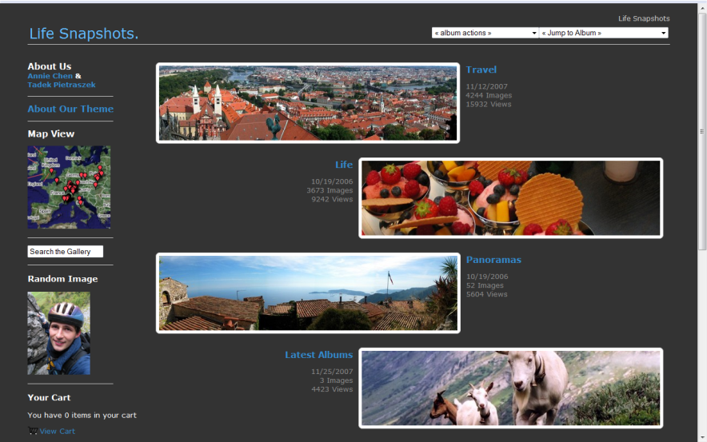
Herramientas para la Visualización
Aplicación de nuevas tecnologías en la conservación y análisis del patrimonio cultural

Slide 2
Herramientas Software
Algunas herramientas que pueden ser de utilidad a la hora de abordar el problema de la gestión cultural.
No pretende ser una relación completa ni exhaustiva de las herramientas existentes en el mercado.
Se ha primado las de distribución de código abierto, o al menos gratuitas.
División: Escritorio … Distribuidas

Slide 3
Exhibit (SIMILE)
Crea visualizaciones online atractivas a partir de unos simples datos en filas y columnas: su objetivo es el de ofrecer una herramienta enfocada al pequeño usuario en vez de a centros de publicación.
Precisa mínimos conocimientos de HTML.
Es una API (proporciona un lenguaje), no un paquete cerrado.
Autocontenido y sin necesidades en el servidor: ni PHP, ni Flash, ni BDs,… solo Navegador con JavaScript.

Slide 4
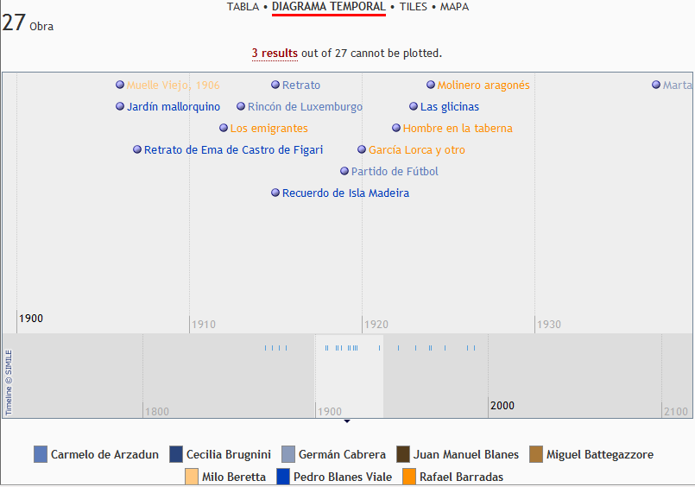
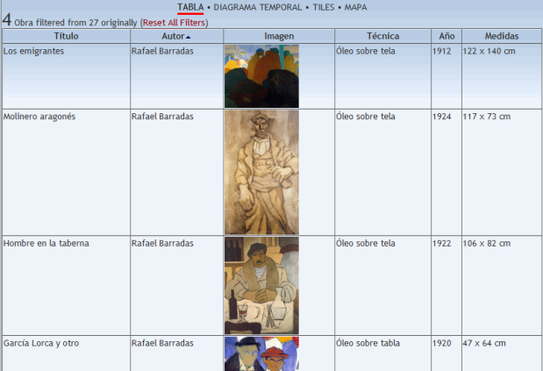
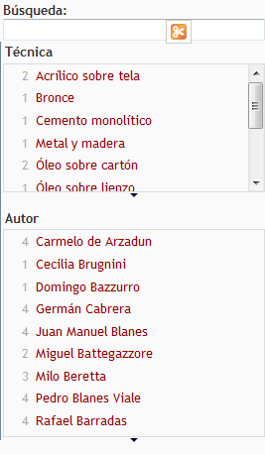
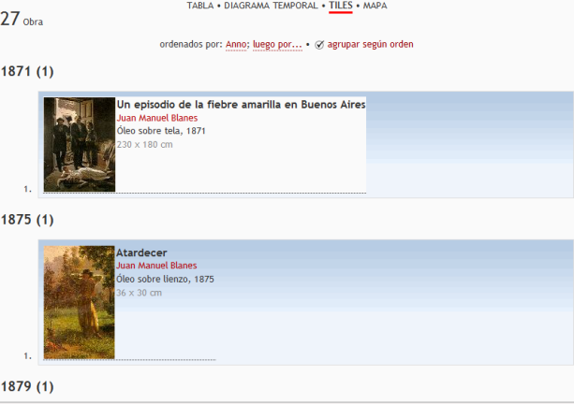
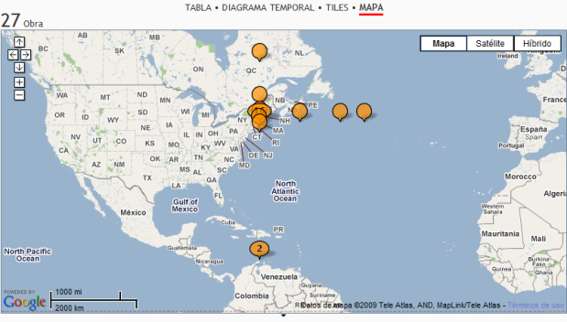
Exhibit
Esencialmente, 4 representaciones distintas: forma de tabla, líneas de tiempo, mapas geográficos y mosaico.

Slide 5
Exhibit
Cómo se le pasan los datos: fichero de texto que sigue el formato JSON.
"items" : [ { "Autor" : "Carmelo de Arzadun", label : "Amanecer con luna", "Anno" : "1948", imageURL "../graficos/arzadp4.jpg", type : "Obra", "Medidas" :"63 x 78 cm", "Tecnica" :"Óleo sobre tela", addressLatLng: '40.335743,-71.105138' }, ... más ítems ]

Slide 6
Omeka
Permite mantener y mostrar un catálogo de objetos de forma sencilla y por la web. De forma más concisa: un sistema de exhibición de colecciones.
Requisitos:
un servidor web (Apache),
gestor de Bases de Datos (MySQL)
PHP (lenguaje de programación de servidor)

Slide 7
Omeka: Características
Sistema estándar de catalogación: Dublin Core.
Satisface las exigencias del consorcio W3C.
Sistema de Exhibiciones personalizable y ampliable.
Temas personalizables.
Sistema de extensiones.
Funcionalidades Web 2.0: uso de etiquetas; RSS; sistema de recomendaciones; contenido creado por el usuario...

Slide 8
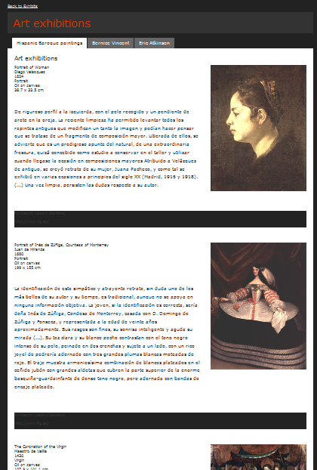
Omeka: Exhibiciones

Slide 9
Omeka: Limitaciones
Incapacidad que tiene el sistema para crear relaciones entre los diversos objetos que se catalogan (por ejemplo, entre autores y sus obras).
Actualmente, de difícil implementación.
Debido a esta limitación, el sistema se hace ineficiente para los proyectos de catalogación de cierta envergadura o complejidad.

Slide 10
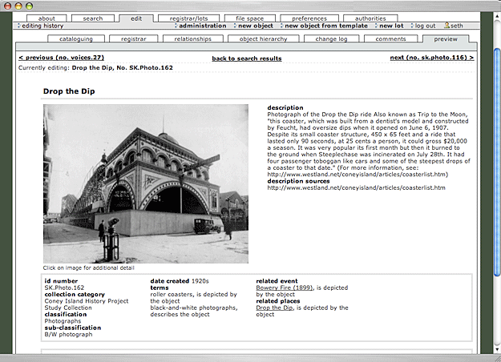
CollectiveAccess
Manejo online de colecciones.
Permite trabajar con diversos sistemas de catalogación: Dublin Core, VRA3.0, CDWA.
Para cada objeto admite muchas “representaciones”, que pueden ser imágenes estáticas, videos, audio, documentos...
Motor de Búsqueda Lógico.
Uso extensivo de Listas de Autoridades (posibilidad de importar las existentes de otros medios).
Vocabularios para restringir términos.
Mapeado Geográfico de los recursos.

Slide 11
Collex
Es un conjunto de herramientas diseñadas para ayudar estudiantes y académicos en el trabajo de Bases de Datos en red con contenido relacionado con las humanidades.
Es un mecanismo (muy sofisticado) de COLecciones y Exhibiciones para la web semántica.
Permite a los usuarios coleccionar, anotar y etiquetar en línea objetos para, posteriormente, crear ensayos o exhibiciones de una forma ilustrada e interrelacionada.
Los objetos no están en el propio sistema, sino en lo que se conocen como Bases de Datos Federadas.
Orientación: Académica.

Slide 12
Collex
Tecnológicamente muy avanzado.
El sistema está en una fase muy inicial.
Tecnología no muy extendida (Ruby).
No dispone de un proceso
de instalación automático.
Puede ser difícil adaptarlo a un sistema de exhibición más orientado a un museo.

Slide 13
Zotero
Herramienta de escritorio que ayuda a reunir, organizar y analizar fuentes (citas, textos completes, páginas web, imágenes, etc.).
Extensión de Firefox.
Escritorio: Comunicación fluida con Word, OpenOffice, …
Online: Integración limpia con recursos online y es sensible al contenido que el usuario está viendo en cada momento.

Slide 14
Zotero
Captura automática de citas.
Sincronización y copias de seguridad de la biblioteca.
Almacena PDFs, imágenes, y páginas web.
Permite a Word y OpenOffice usarlo como sistema de citas
Permite tomar notas enriquecidas en cualquier idioma.
Amplias opciones de importación / exportación de contenido.
Posibilidad de colaboración por medio de grupos.
Sistema de etiquetas y colecciones para organizar.
Implementa miles de estilos de citación bibliográfica
Búsquedas avanzadas en las notas.
Motor de recomendación y sistema de RSS

Slide 15
Gallery
Tiene como fin el desarrollo y soporte de aplicaciones web que se basen en el almacenamiento masivo de ficheros de imágenes, primando el uso compartido del sistema y del contenido.
Una galería es una colección de álbumes de fotos, un álbum es una colección de fotografías (o vídeos). Sin límite en ningún nivel.
Sistema de usuarios con permisos jerarquizados.
Sistema autónomo (no necesita de ninguna otra aplicación para su uso) + integración con otras (PHP-Nuke, Joomla, Mambo, WordPress, etc…)

Slide 16
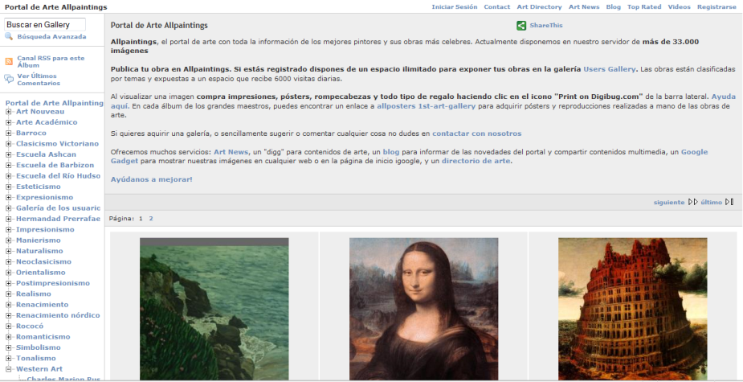
Gallery
Multilenguaje.
Uso de plantillas para la visualización de cada galería.
Uso de temas para el sitio global.
Uso de etiquetas y descripciones en cada nivel de objetos (desde las galerías hasta cada imagen/video individual).
Filtrado por etiquetas.
Posibilidad de definir campos específicos para la categorización del contenido.

Slide 17
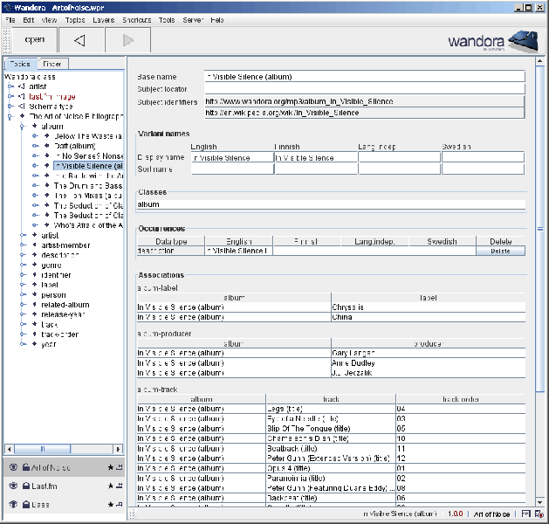
Wandora
Aplicación de Escritorio para trabajar con Mapas de Tópicos: creación, análisis y publicación.
Permite publicar el contenido del Mapa en la web, manteniendo las relaciones existentes entre los tópicos por medio de hiperenlaces.
Resultado de un proyecto entre la universidad de Helsinki y los Museos Nacionales de Finlandia.

Slide 18
Otros: Gestores de BDs
No gratuitos. De escritorio:
Microsoft Access
FileMaker
Excel (¡¡¡¡!!!!)
…

Slide 19
Otros: CMS
Gestores de contenido puros:
Joomla
Drupal
Orientado a Blogs:
WordPress
Blogger
Orientado a la educación en línea:
Moodle
Orientado a las redes sociales (o comunidades):
Elgg

